Slide 1
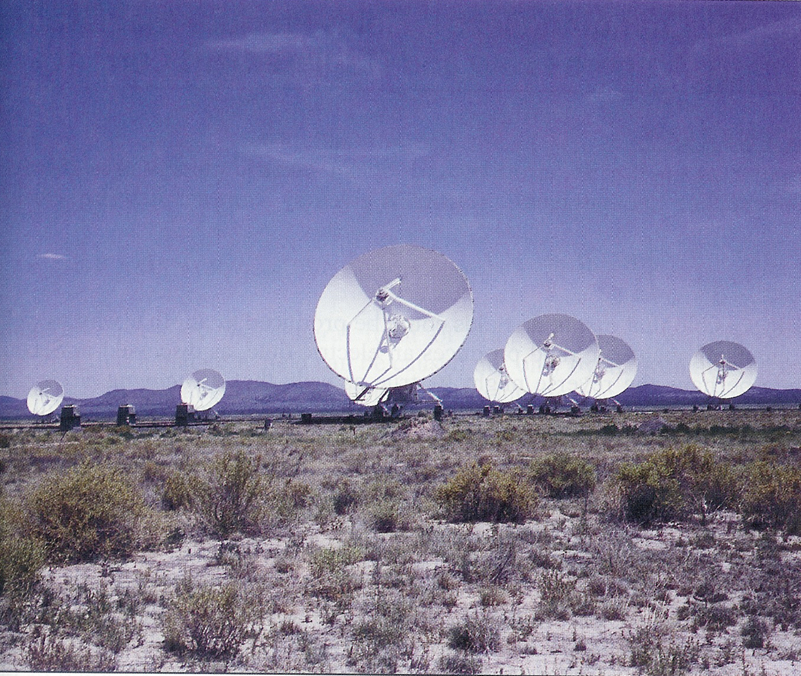
Elektromagnetické pole
E(t)
B(t)

Slide 2
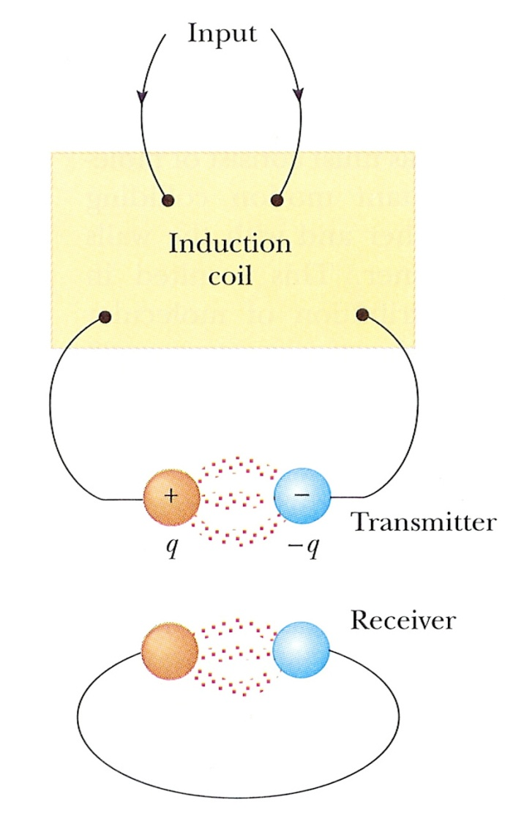
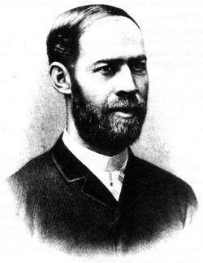
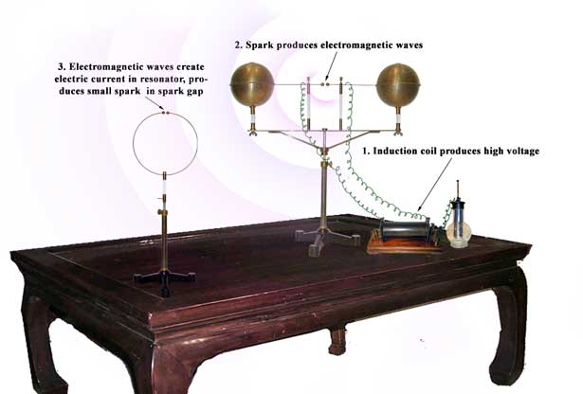
Heinrich Rudolf Hertz
1857 - 1894
1888

Slide 3
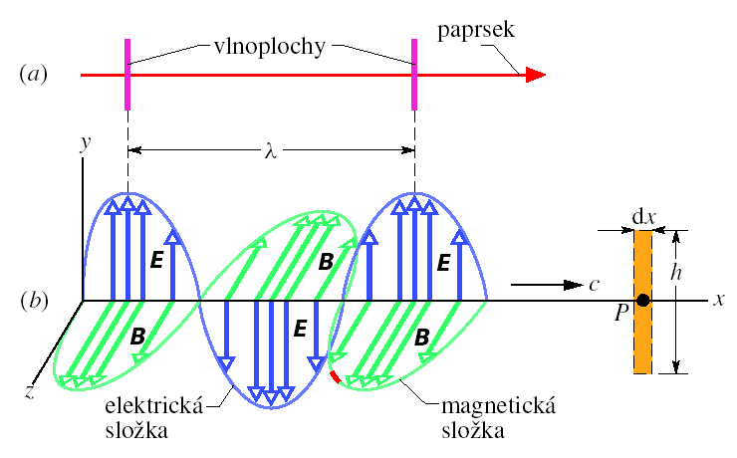

Rovinná elektromagnetická vlna

Slide 5
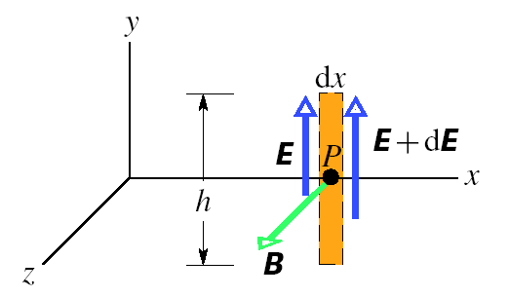
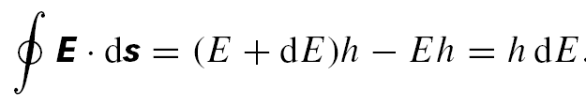

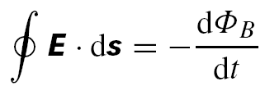
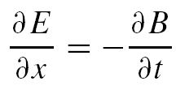

Slide 6
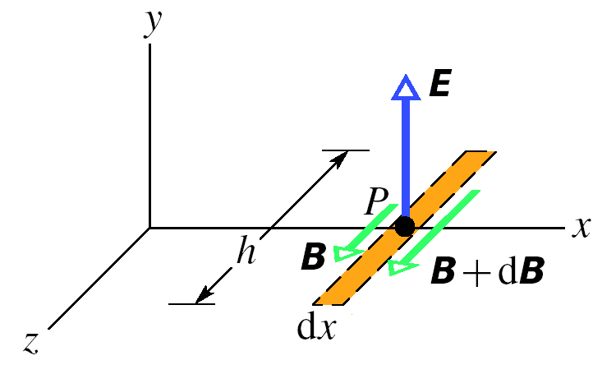
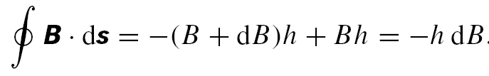

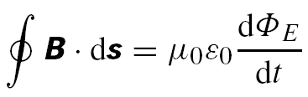
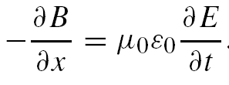

Slide 7
1/c²
1/c²

Slide 8
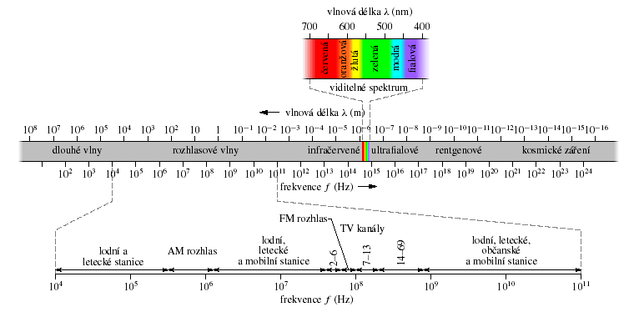
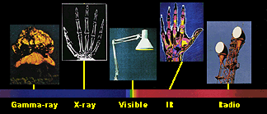
Maxwellova duha

Slide 9
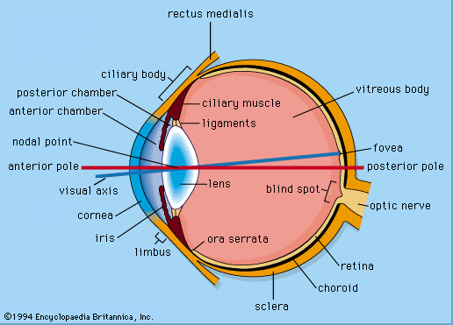

Slide 10
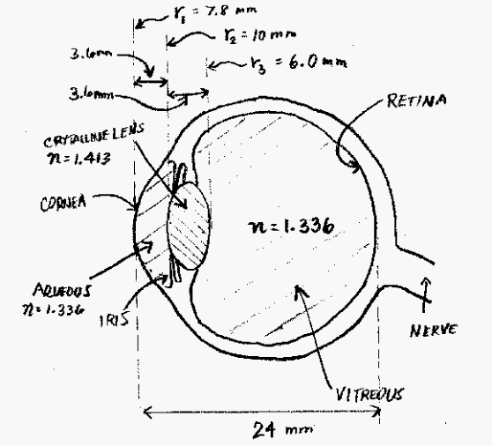
Gullstrandův model oka

Slide 11
Approximate wavelength (in vacuum) and frequency ranges for the various colours
Colour | Wavelength (nm) | Frequency (THz) (10¹² Hz)
Red | 780 - 622 | 384 - 482
Orange | 622 - 597 | 482 – 503
Yellow | 597 - 577 | 503 - 520
Green | 577 - 492 | 520 - 610
Blue | 492 - 455 | 610 - 659
Violet | 455 - 390 | 659 - 769

Slide 12
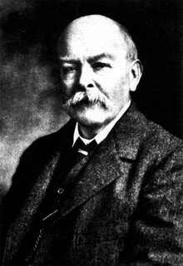
Přenos energie v elektromagnetickém poli
Poyntingův vektor
J · m⁻² · s⁻¹ = W · m⁻²
John Henry Poynting 1852 - 1914
J · m⁻³
k

Slide 13
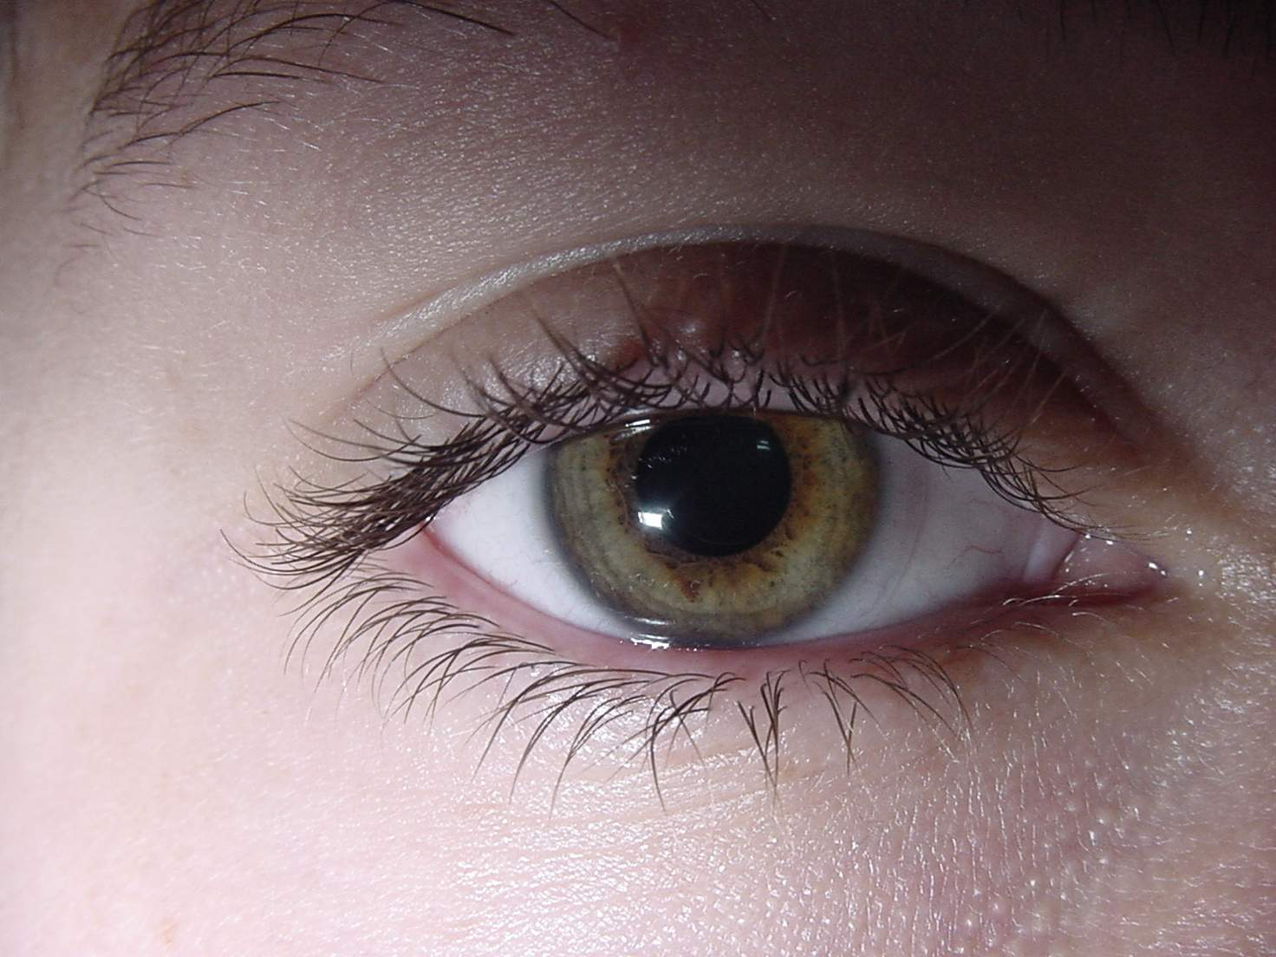
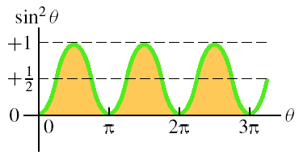
Intenzita záření, intenzita světla
f ≈ 5·10¹⁴ Hz
S

Slide 14
Hybnost elektromagnetického pole
a tlak záření
hustota hybnosti
2
tlak záření při absorpci
2
odrazu
2

Slide 15
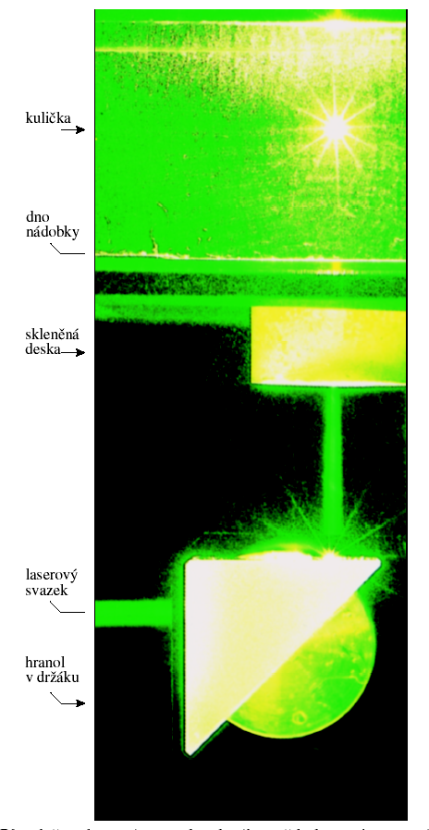
The radiation of the Sun at the Earth has an energy flux density of 1370 W/m², so the radiation pressure is
1370 /299792458 Pa = 4.6 μPa (absorbed)

Slide 16
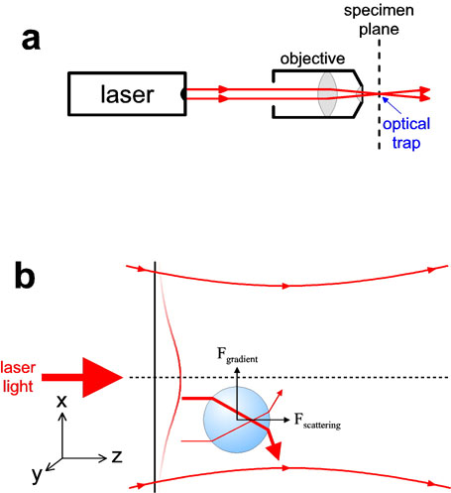
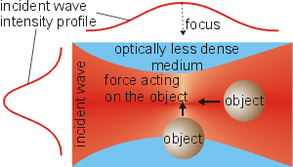
Laserová (optická) pinzeta

Slide 17
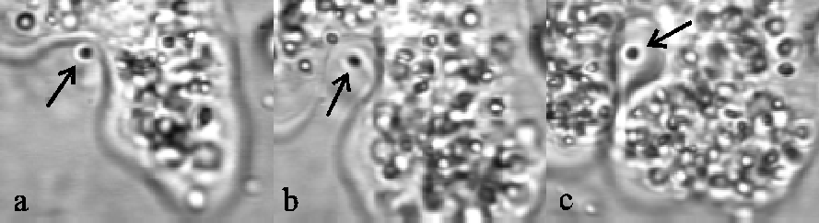
Optická (laserová) pinzeta je zařízení, které využívá mechanického účinku fokusovaného laserového svazku k prostorovému zachycení a přemísťování mikroobjektů a nanoobjektů.
„krmení“ améby bakteriální buňkou
(Tým optických mikromanipulačních technik ÚPT AVČR)

Slide 18
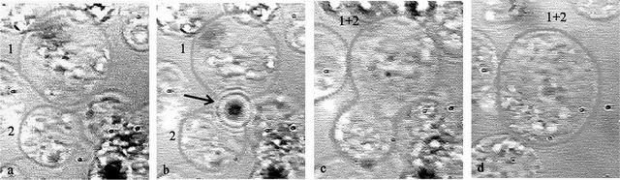
Optický (laserový) skalpel je zařízení, které využívá absorpce fokusovaného laserového svazku k odpaření velmi malého objemu (cca 1 mikrometr x 1mikrometr x 1mikrometr) materiálu na povrchu objektu či uvnitř.
(Tým optických mikromanipulačních technik ÚPT AVČR)

Slide 19
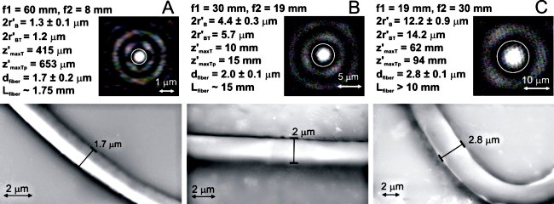
Fotopolymerace se využívá k vytváření mikrostruktur fokusovaným laserovým svazkem. Osvícená oblast ztuhne a stává se součástí vytvářené mikrostruktury.
(Tým optických mikromanipulačních technik ÚPT AVČR)

Slide 20
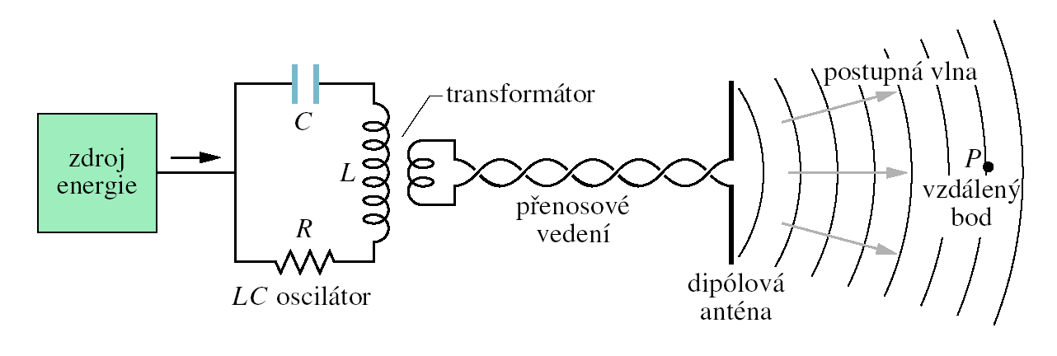
Generace elektromagnetických vln

Slide 21
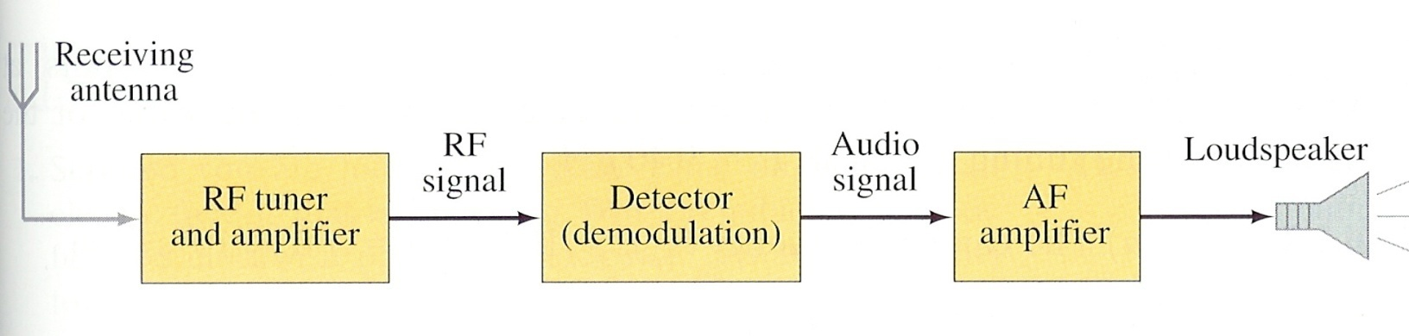
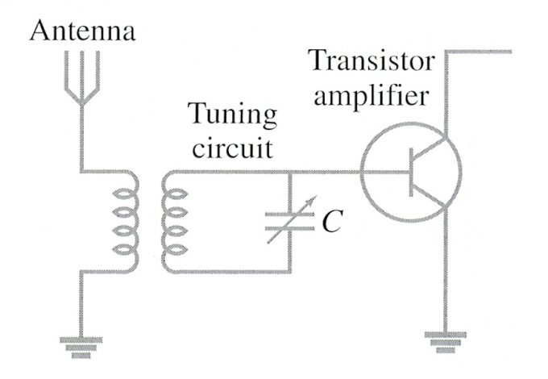
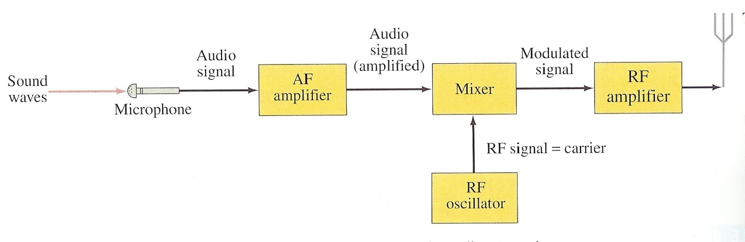
Rozhlas a televize
Transmitting
antenna

Slide 22
